Slide 1
Energia
Das Marés

Slide 2
Introdução...
O que é a energia das marés ?
A turbina:
Vantagens :
Desvantagens:
Esquema..!
Imagens..

Slide 3
O que é a energia das marés ?
É a energia obtida por meio da força de movimento das marés. A água entra por turbinas localizadas próximas aos mares e oceanos girando suas pás, produzindo energia elétrica e entrando num reservatório.

Slide 4
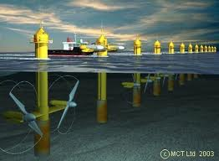

Slide 5
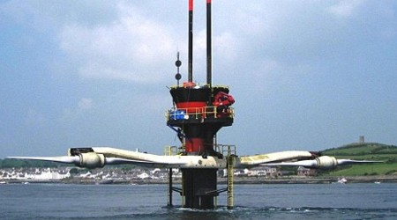
A turbina :

Slide 6
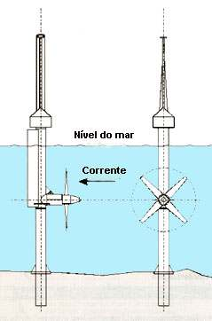
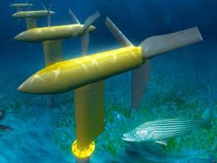
As turbinas podem ser fixadas ao fundo do mar ..
Ou fixadas a algum pilar..!

Slide 7
Vantagens:
Uma fonte de energia renovável.
Produz de forma limpa.
Não poluente.
Manutenção barata.!

Slide 8
...Apesar de ser uma forma mais cara de tecnologia para desenvolver, as marés são muito mais previsíveis do que energia solar ou eólica..!

Slide 9
Desvantagens:
Difícil fornecimento regular de energia.
Impacto ambiental decorrente da construção da barragem em regiões estuarinas.
Há poucos locais adequados para barragens de marés.
Construção muito cara.!

Slide 10
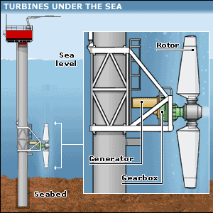

Slide 11
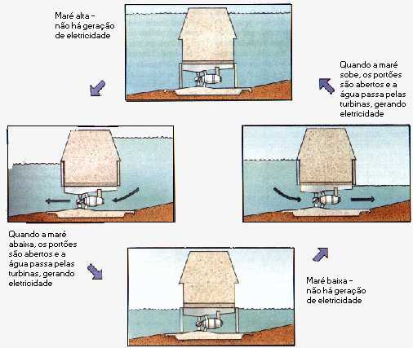

Slide 12
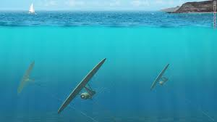
Nova Tecnologia ...

Slide 13
Na Europa foi construída uma central de produção de energia das marés em La Rance (França), As turbinas da central funcionam quando enche e quando esvazia o estuário do rio Rance. Está em funcionamento desde 1966 e produz cerca 550 quilowatts anualmente.

Slide 14
Na Noruega, foi construída em 1985 uma mini central numa ilha perto da cidade de Bergen, na costa Oeste. Ao contrário do sistema japonês, o equipamento não flutua no mar, mas está encravado numa escarpa. Produz 0,5 MW, o suficiente para abastecer uma vila de cinqüenta casas.

Slide 15
Integrantes:
> ..Adriana..<..
>..Alessandra..<..
>..Cristiane..<..
>..Quezia..<..
Série:
1°b

